Slide 1
MİLLÎ EĞİTİM BAKANLIĞI
Merkez İşyeri Sağlık ve Güvenlik Birimi
PANSİYONLU OKUL DENETİMLERİ
2018
Köksal KAPLAN
Hakkari Yüksekova İlçe İş Sağlığı ve Güvenliği Birimi İlçe Koordinatörü

Slide 2
MİLLİ EĞİTİM BAKANLIĞI
Merkez İşyeri Sağlık ve Güvenlik Birimi
PANSİYONLU OKUL DENETİMLERİ
Bakanlığımız taşra teşkilatı ile okul ve kurumlarında hazırlanan denetleme programı çerçevesinde Bakanlığımız Sivil Savunma, Seferberlik ve Koruyucu Güvenlik Hizmetleri Denetim ve Performans Rehberine uygun olarak, MEBBİS İSGB modülü "Denetim Uygulamaları" bölümünden elektronik ortamda kayıt tutularak denetim ve rehberlik faaliyeti yürütülmektedir.
Bakanlığımıza bağlı pansiyonlu okulların Pansiyonlu Okul Denetim Kriterleri’ne göre İş Sağlığı ve Güvenliği ile Sivil Savunma ve Koruyucu Güvenlik hizmetlerinin; il/ilçe işveren/işveren vekillerinin yönetiminde teknik bilgi ve yeterliliğe sahip uzmanlarca denetlenmesi için yapılacak iş ve işlemler; 23.02.2018 tarihinde yayımlanan 2018/8 sayılı Pansiyonlu Okul Denetimleri Genelgesi’nde belirtilmektedir.

Slide 3
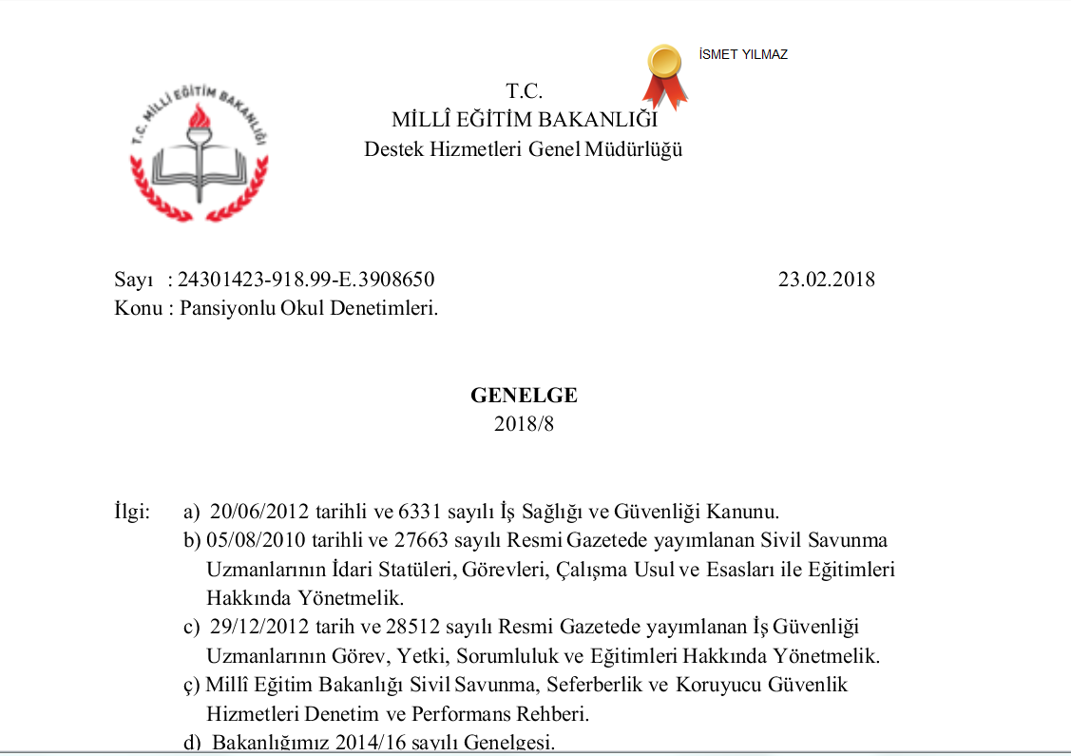
MİLLİ EĞİTİM BAKANLIĞI
Merkez İşyeri Sağlık ve Güvenlik Birimi

Slide 4
MİLLİ EĞİTİM BAKANLIĞI
Merkez İşyeri Sağlık ve Güvenlik Birimi
2018/8 Sayılı Genelge doğrultusunda;
Denetim heyetinin, işveren vekili başkanlığında, iş güvenliği uzmanı ile sivil savunma uzmanı/amiri’nin katılımından üç kişiden oluşturulması,
2017 - 2018 eğitim öğretim yılı pansiyonlu okul denetimlerinin 2018 Mart-Haziran ayı döneminde yapılması,
2018 - 2019 eğitim öğretim yılından itibaren her yıl, yılda bir kez Eylül-Aralık ayı döneminde yapılması,

Slide 5
MİLLİ EĞİTİM BAKANLIĞI
Merkez İşyeri Sağlık ve Güvenlik Birimi
ç) Denetim sonunda, denetim heyetince Denetim Formu’nun doldurularak taraflarca imza altına alınması,
d) İmzalanan formun bir nüshasının okul müdürlüğünde, bir nüshasının Bakanlığımız ilgili Genel Müdürlüğü ve Destek Hizmetleri Genel Müdürlüğü'ne gönderilmesi, bir nüshasının da İl İşyeri Sağlık ve Güvenlik Biriminde muhafaza edilecek şekilde tanzim edilmesi,
e) Denetim Heyetince tespit edilen, ortaya çıkması muhtemel risklerden ciddi ve yakın bir tehlike arz eden durumlar için Düzeltici ve Önleyici Faaliyet (DÖF) açılarak, Düzeltici ve Önleyici Faaliyet (DÖF) Formu doldurulması ve okul müdürlüğüne verilmesi,

Slide 6
MİLLİ EĞİTİM BAKANLIĞI
Merkez İşyeri Sağlık ve Güvenlik Birimi
f) Denetim heyetince açılan DÖF'lerin okul müdürlüğüne verilen süre içerisinde gerekli iyileştirmenin yapılarak, İl İSGB'ye yazılı başvuruyla kapatılması,
g) Zamanında kapatılmayan DÖF'ler için İl Millî Eğitim Müdürlüğünün takip denetimi başlatması, ayrıca durumun okulun bağlı bulunduğu Genel Müdürlük ile Merkez İşyeri Sağlık ve Güvenlik Birimine iletilmesi,
h) Pansiyonlu okul denetimine katılan heyette bulunan iş güvenliği uzmanına, zorunlu haller dışında üst üste aynı okul denetim heyetinde görev verilmemesi,

Slide 7
MİLLİ EĞİTİM BAKANLIĞI
Merkez İşyeri Sağlık ve Güvenlik Birimi
ı) Denetim heyetince, özellikle bir önceki yıl denetiminde ele alınan, eksik bulunan ve DÖF açılan hususlardan başlayarak denetim sürecinin yürütülmesi,
i) Denetim süreçlerinin Bakanlığımızca izleme ve değerlendirilmesinin Destek Hizmetleri Genel Müdürlüğü İşyeri Sağlık ve Güvenlik Birimi Daire Başkanlığınca yapılması, izleme ve değerlendirme sürecinde gerekli görülmesi durumlarında formunun Genel Müdürlük onayı ile revize edilmesi,

Slide 8
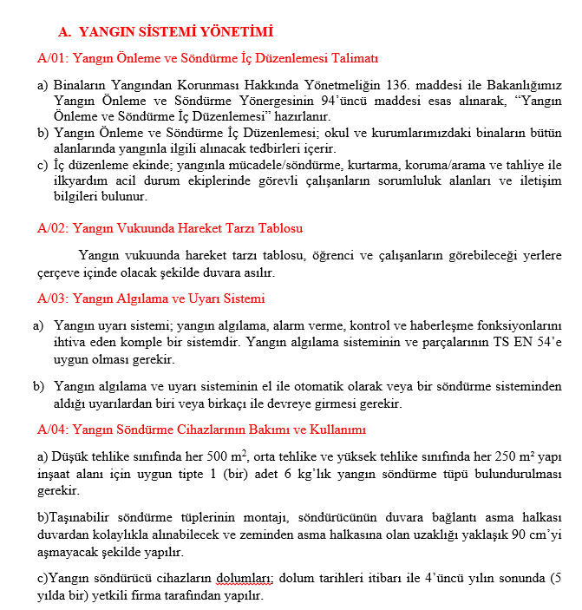
MİLLİ EĞİTİM BAKANLIĞI
Merkez İşyeri Sağlık ve Güvenlik Birimi
Ek-1

Slide 9
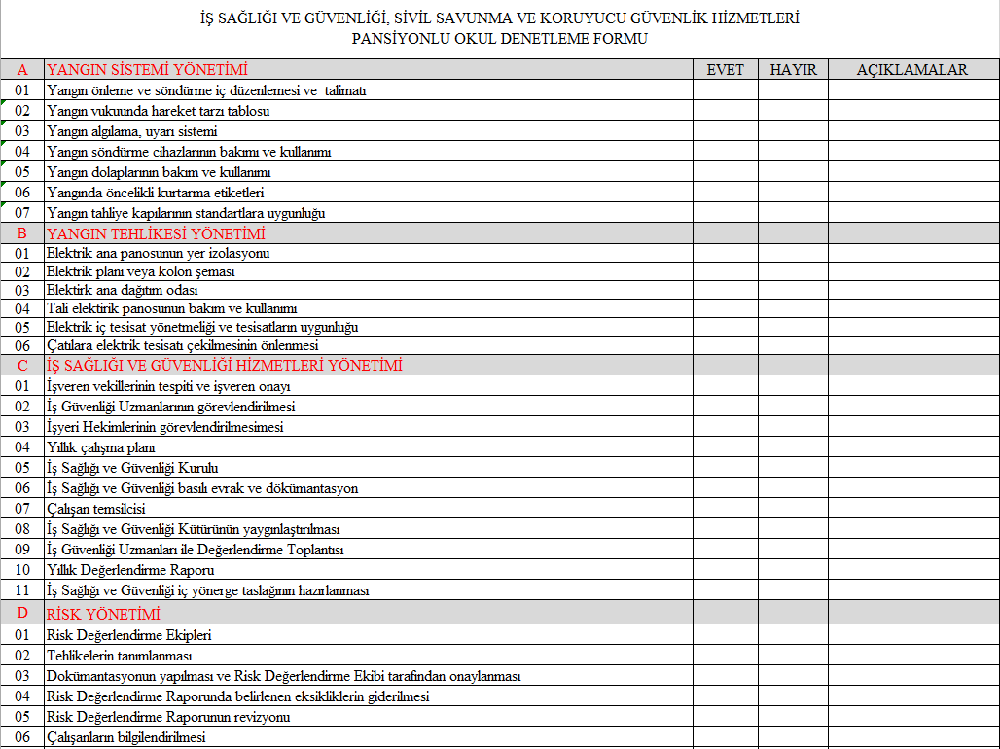
MİLLİ EĞİTİM BAKANLIĞI
Merkez İşyeri Sağlık ve Güvenlik Birimi

Slide 10
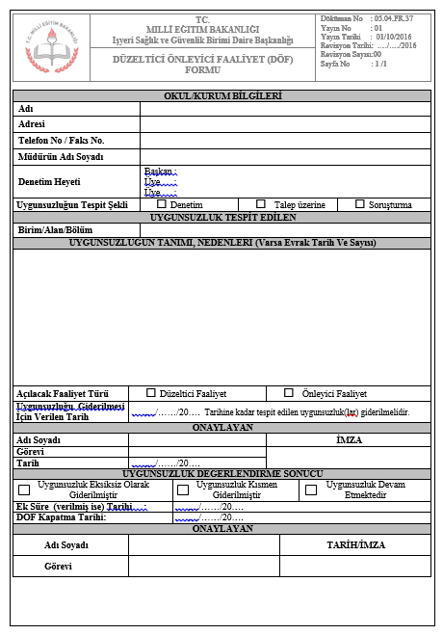
MİLLİ EĞİTİM BAKANLIĞI
Merkez İşyeri Sağlık ve Güvenlik Birimi
Ek-3

Slide 11
MİLLİ EĞİTİM BAKANLIĞI
Merkez İşyeri Sağlık ve Güvenlik Birimi
SORU/CEVAP BÖLÜMÜ

Slide 12
MİLLÎ EĞİTİM BAKANLIĞI
Merkez İşyeri Sağlık ve Güvenlik Birimi
TEŞEKKÜR EDERİM
Köksal KAPLAN
Hakkari Yüksekova İlçe İş Sağlığı ve Güvenliği Birimi İlçe Koordinatörü

